Slide 1


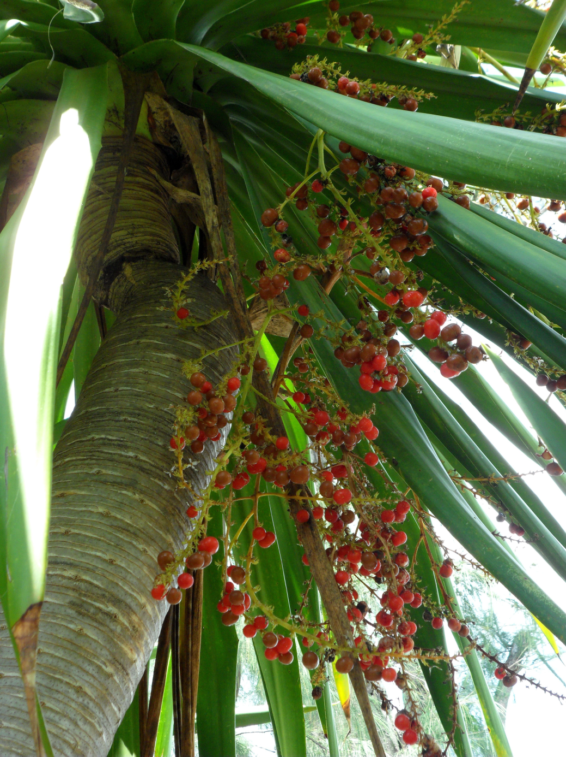
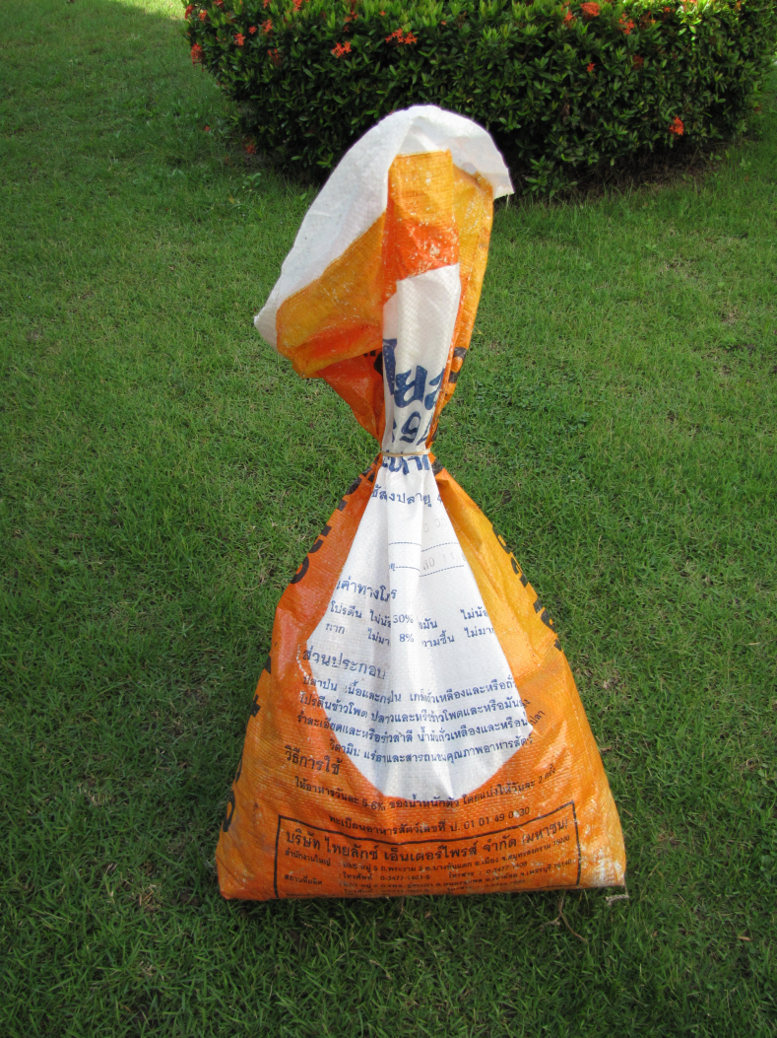
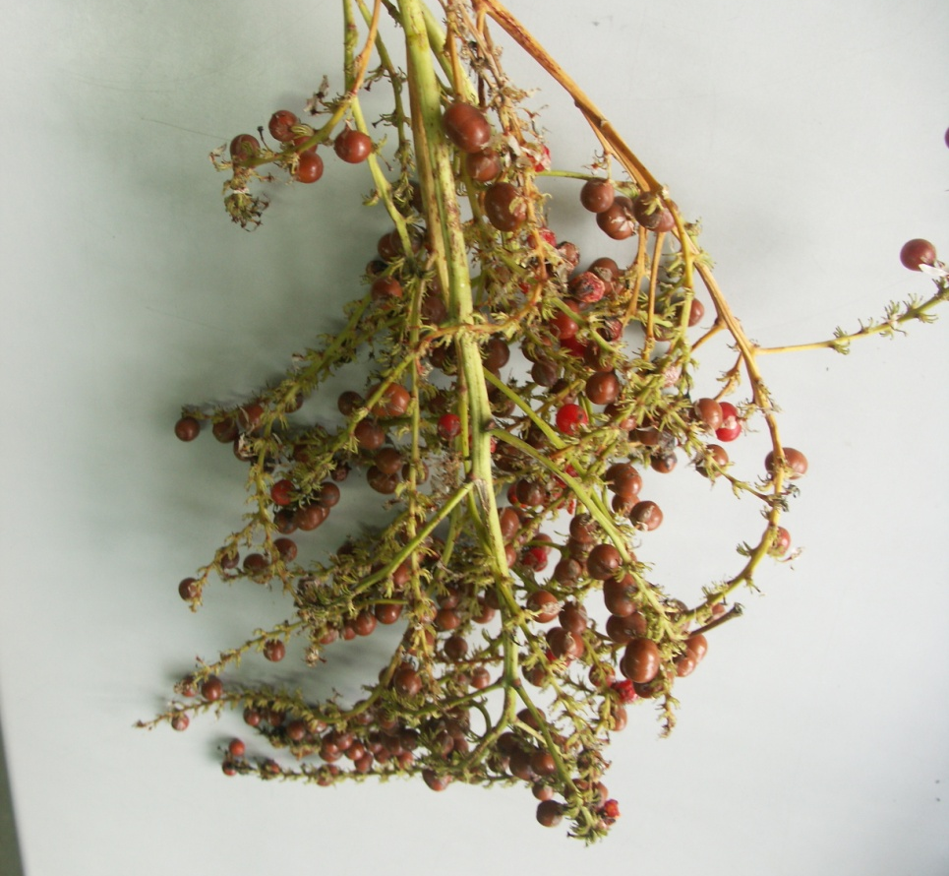
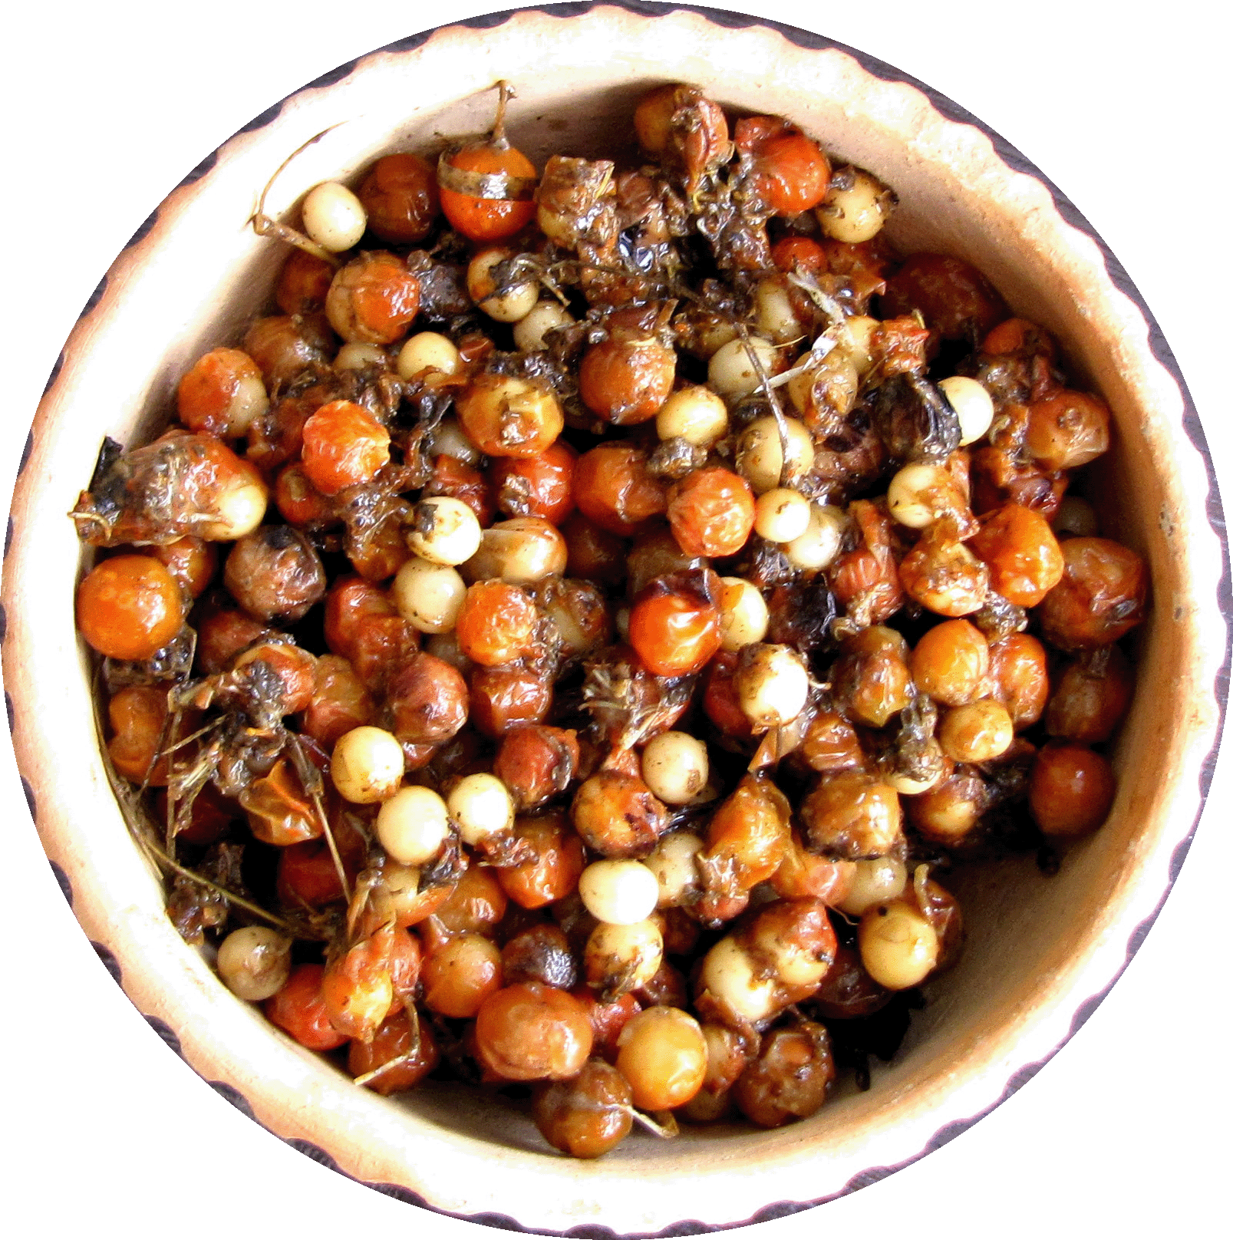
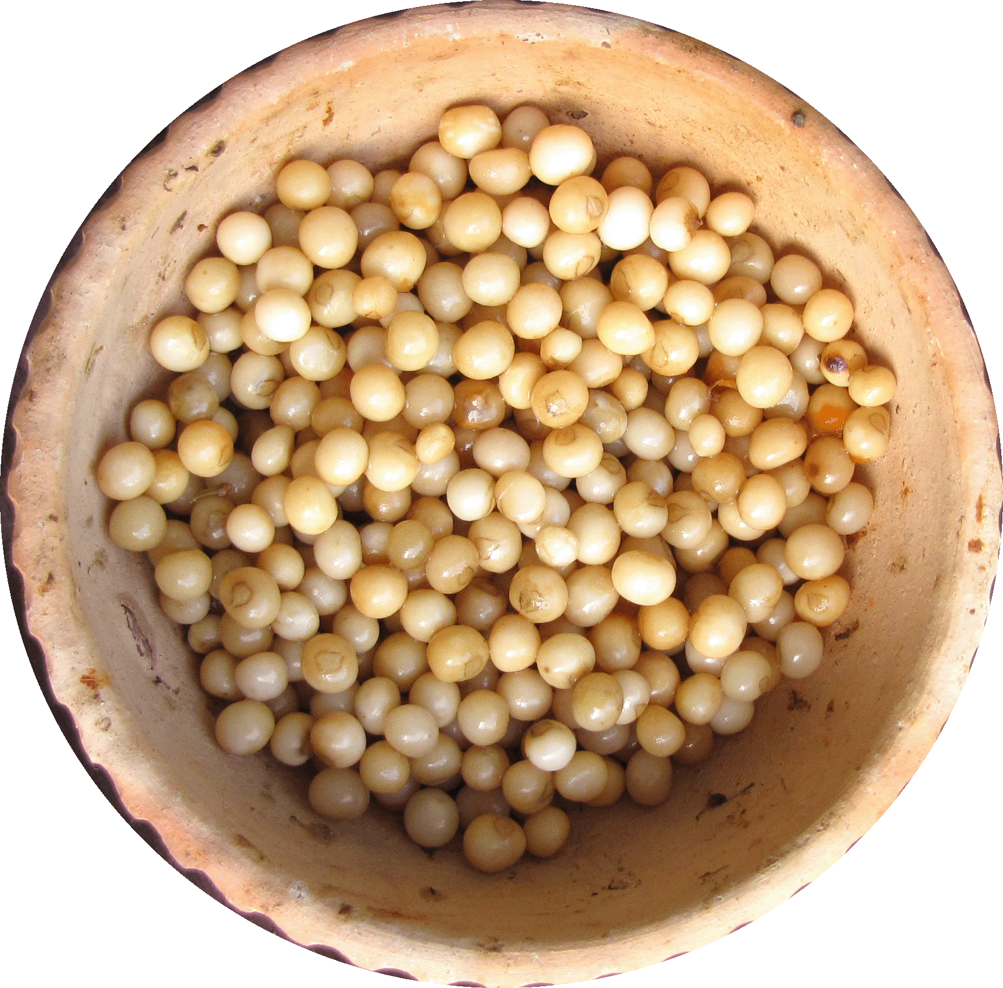
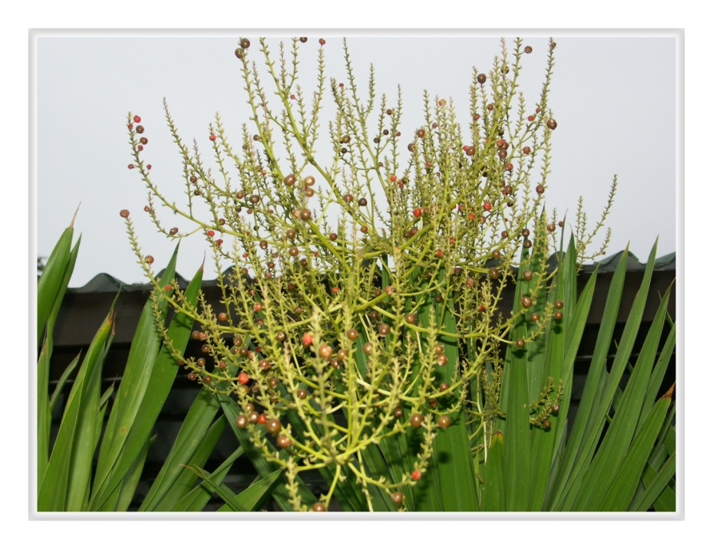
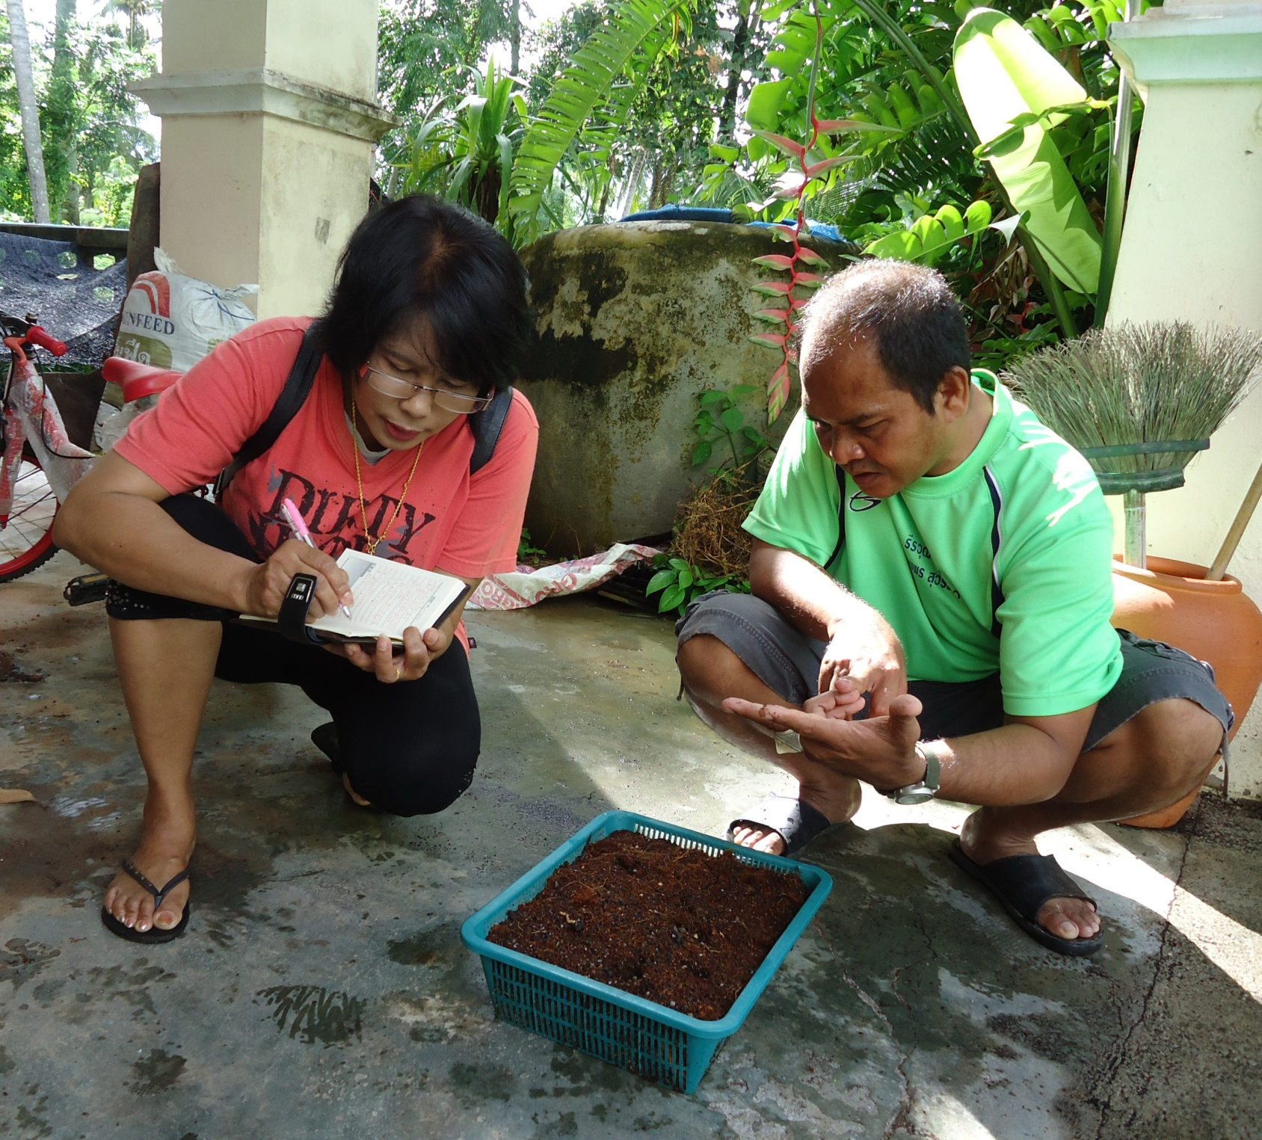
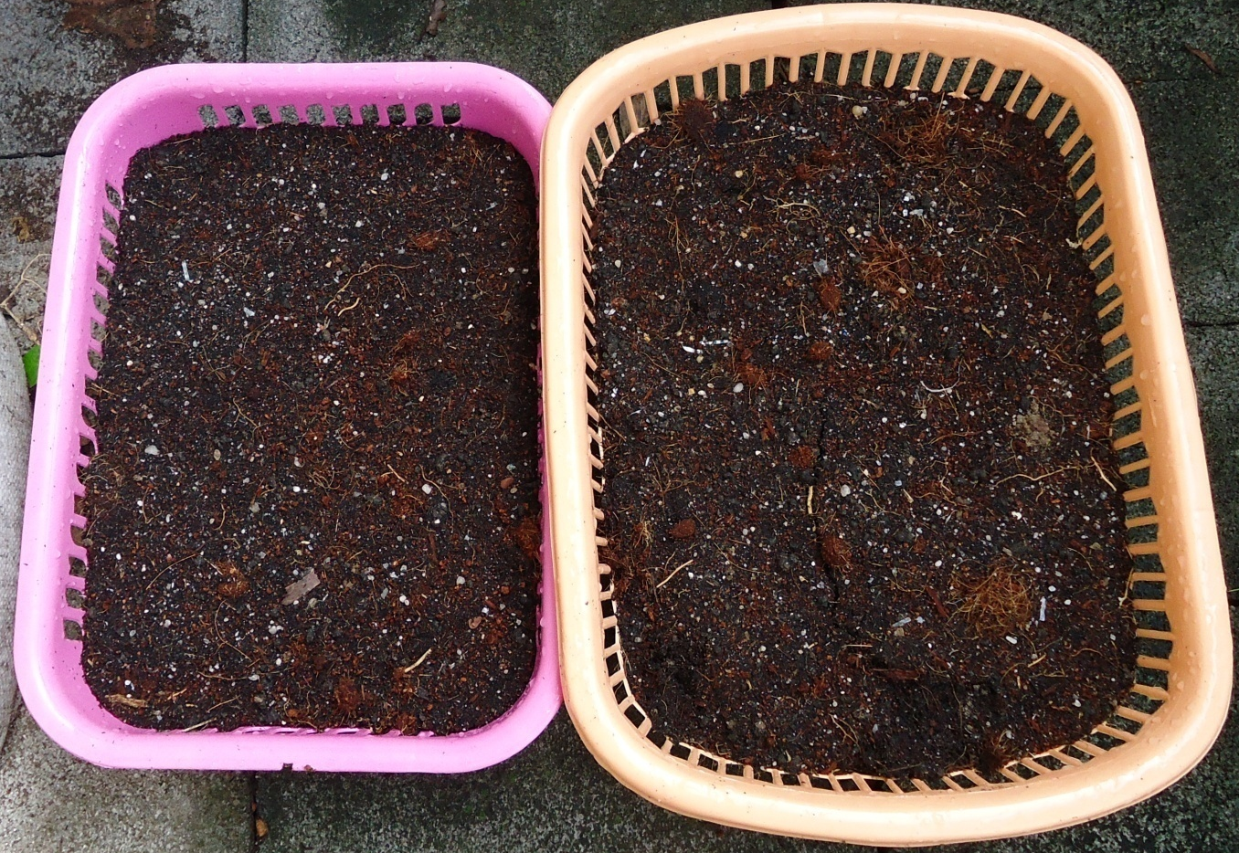
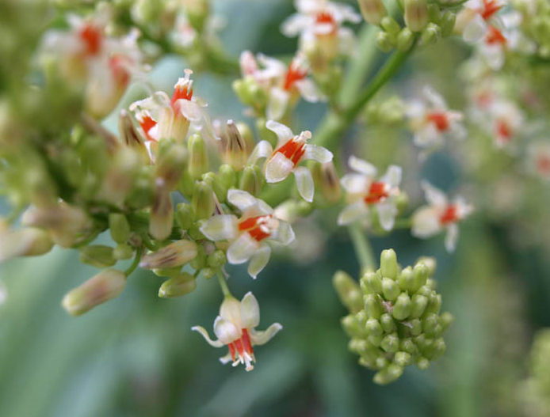
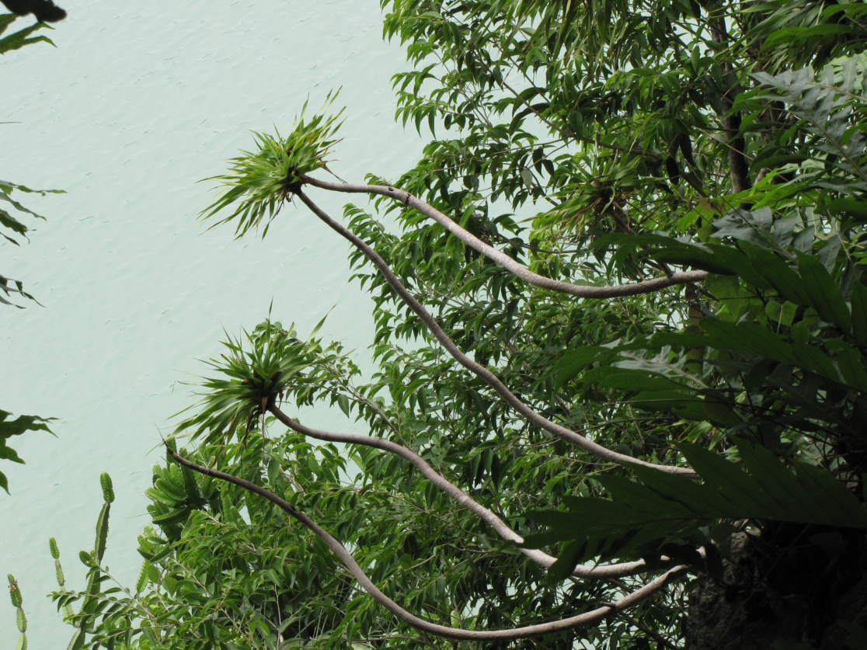
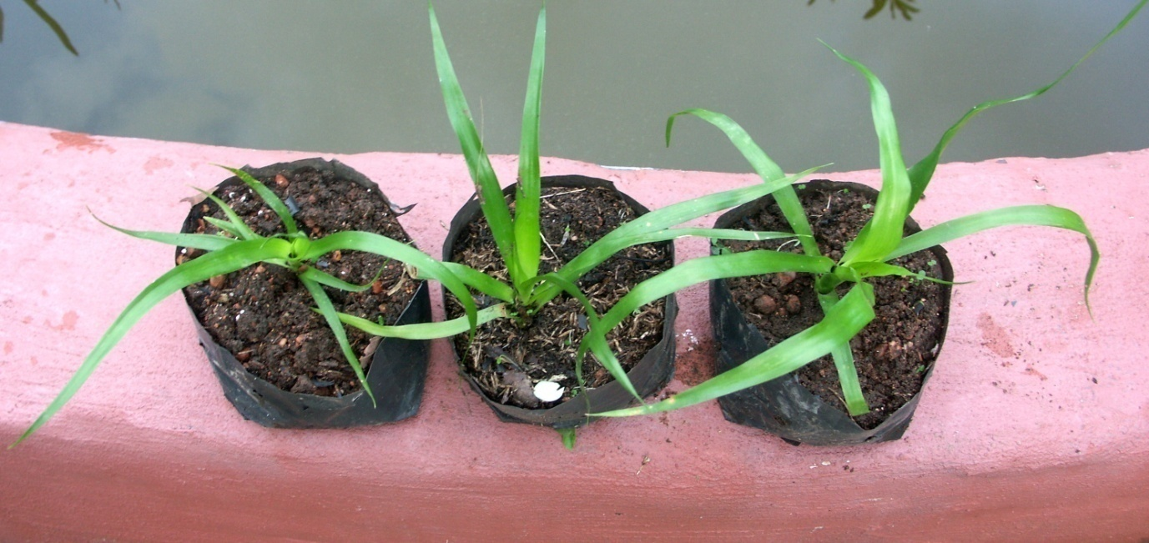
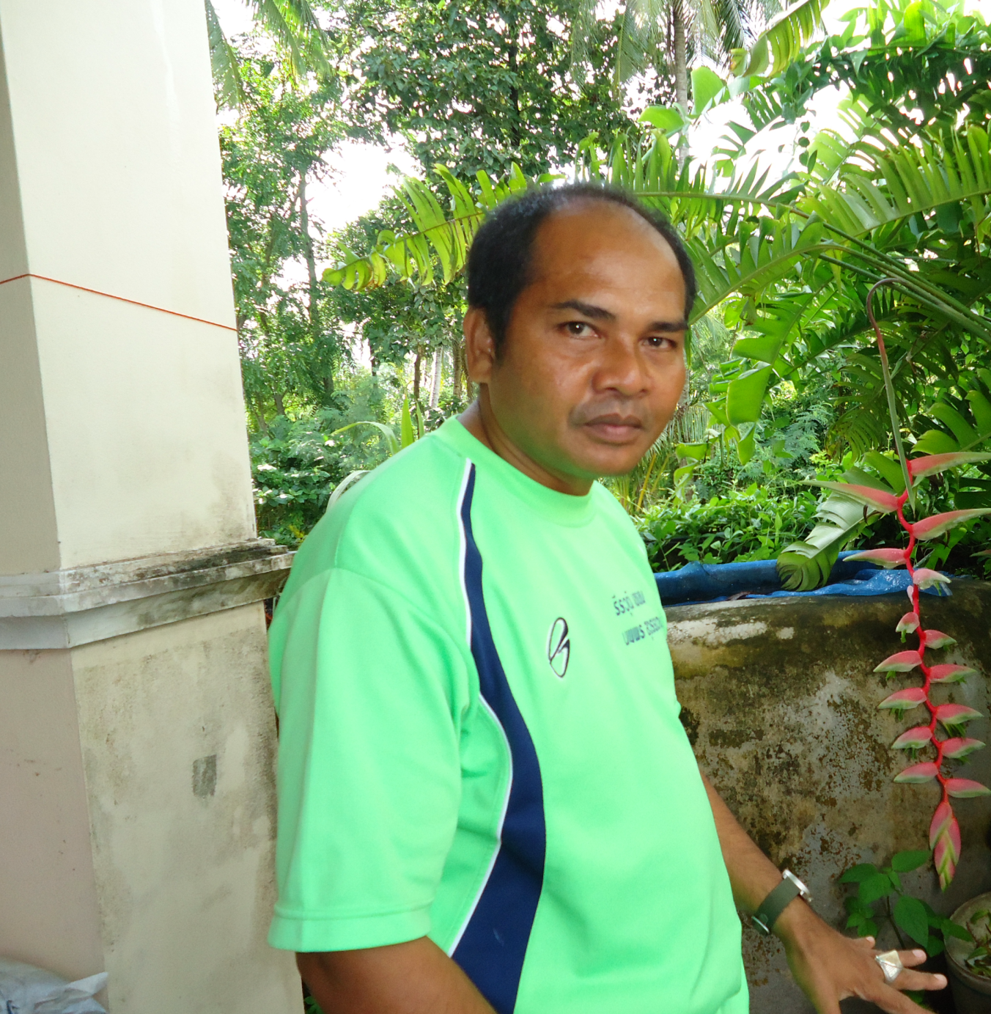
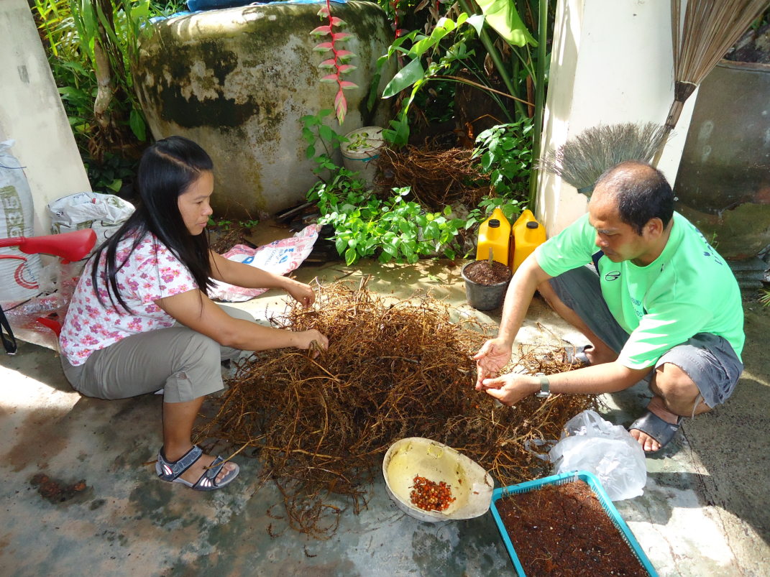
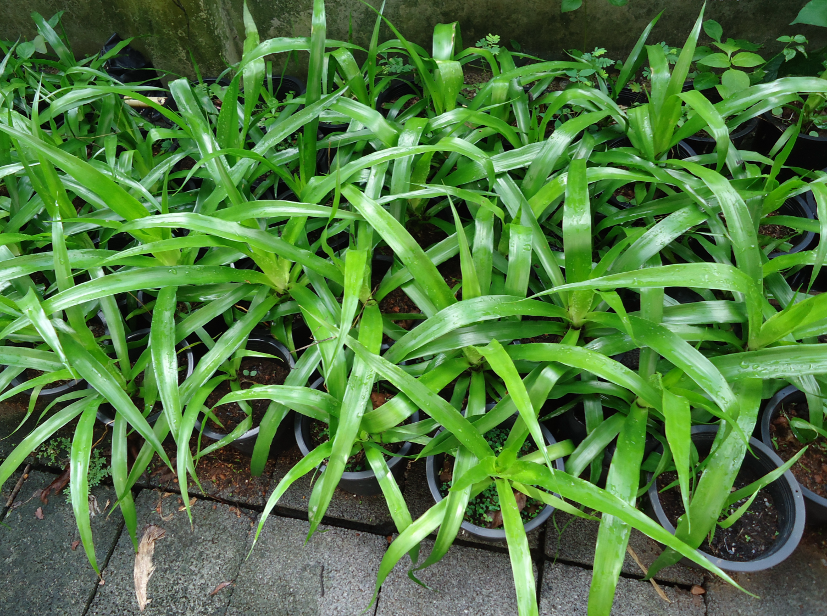
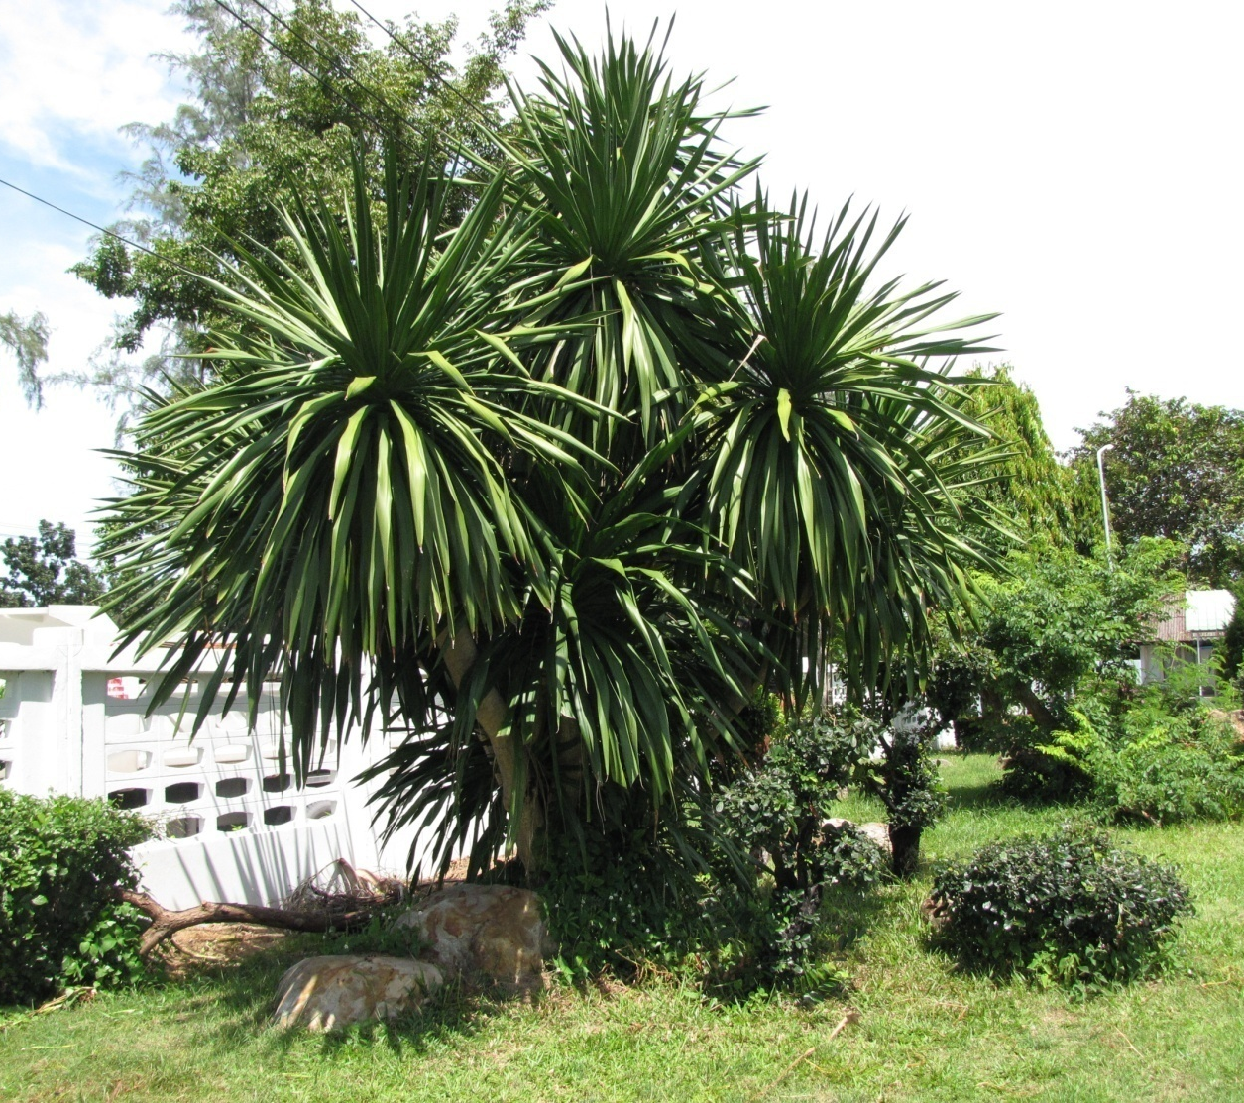
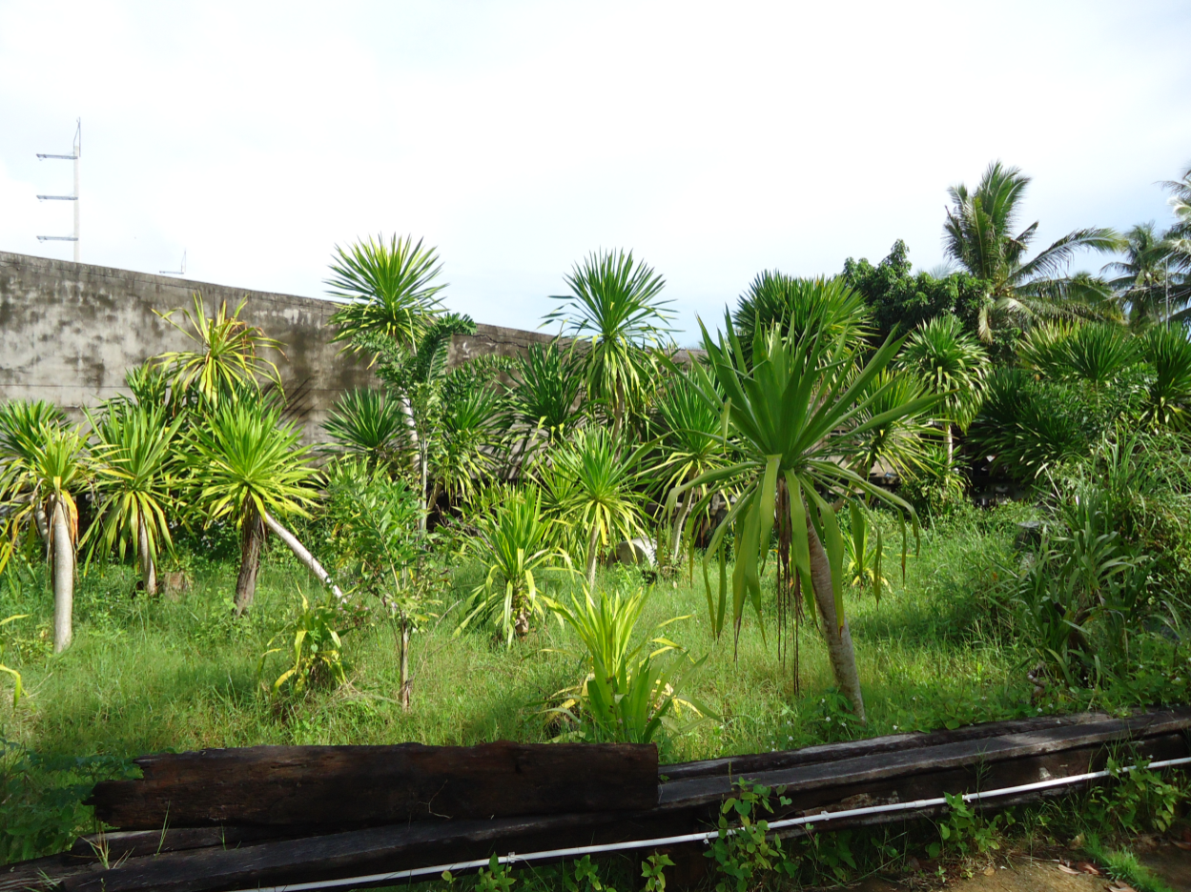
สมเด็จพระเทพรัตนราชสุดา ฯ สยามบรมราชกุมารี
โครงการอนุรักษ์พันธุกรรมพืชอันเนื่องมาจากพระราชดำริ
การขยายพันธุ์จันทน์ผาด้วยภูมิปัญญาท้องถิ่น
สุพจน์ สุขธร
วิธีการ
จันทน์ผาหรือจันทร์แดง ชื่อวิทยาศาสตร์ Dracaena loureiri Gagnep. ชื่อสามัญ Mountain dracaena ชื่อวงศ์ DRACAENACEA เป็นไม้ป่า พบตามหน้าผาภูเขาหินปูน ที่มีความสูงจากระดับน้ำทะเลประมาณ 600 ม.
ลักษณะทางพฤกษศาสตร์ เป็นไม้พุ่มขนาดใหญ่ แข็งแรง แตกกิ่งมากบริเวณปลายยอด เป็นพืชใบเลี้ยงเดี่ยว ลำต้นสูงได้ถึง 10 ม. เส้นผ่าศูนย์กลาง 14-15 ซม. เปลือกต้นสีเทาแกมเขียว เห็นข้อปล้องชัดเจนบริเวณปลายยอด ใบ เป็นใบเดี่ยว ออกเรียงเวียนสลับถี่เป็นกระจุกบริเวณปลายยอด ใบรูปรีแกมขอบขนาน กว้าง 4-7 ซม. ยาว 70-90 ซม. ปลายใบเรียวแหลม ฐานแผ่เป็นกาบ ขอบใบเรียบ ดอก เป็นดอกช่อคล้ายจั่นหมากหรือมะพร้าว ดอกย่อยสีขาว ขนาดเล็ก จำนวนมาก ดอกบานกว้าง 0.7-1 ซม. ทางภาคใต้จะออกดอกประมาณเดือนสิงหาคมและติดผลประมาณกันยายน ผลสด กลม เส้นผ่าศูนย์กลาง 0.5-0.7 ซม. ผลสุกสีแดงสด มี 1-3 เมล็ดส่วนมากเมล็ดเดียว การขยายพันธุ์ โดยการเพาะเมล็ดหรือปักชำกิ่งแขนง
การขยายพันธุ์จันทน์ผาโดยการเพาะเมล็ดมีวัตถุประสงค์
เพื่อเพิ่มจำนวนต้นในปริมาณมากในเวลาอันสั้น และเพื่อลดจำนวนการลักลอบต้นจันทน์ผาออกจากป่าธรรมชาติ ซึ่งนับวันจะลดน้อยลง ด้วยเหตุนี้ นายสุพจน์ สุขธร ได้ใช้ภูมิปัญญาพื้นบ้านในการขยายพันธุ์โดยการเพาะเมล็ดและประสบผลสำ
เสร็จอย่างสูง
วิธีการ เลือกจั่นจันทน์ผาที่มีผลสุกแดงจำนวนมาก ตัดใส่กระสอบ รดน้ำครั้งเดียวพอชุ่ม วางที่ร่ม บ่มไว้ 5-7 วัน จากนั้นเก็บผลมาขยำกับน้ำ เอาเปลือกออกแล้วจะได้เมล็ดที่สะอาด เตรียมวัสดุปลูก โดยใช้ดิน 1 ส่วน ขี้เถ้าแกลบ 1 ส่วน
และขุยมะพร้าว 1 ส่วน ผสมรวมกัน นำวัสดุปลูกที่ได้ใส่ภาชนะเพาะที่หาง่าย ๆ เช่นตะกร้า หรือกะบะเพาะ ปริมาณ 2/3 แล้วโรยเมล็ด ห่างกันพอประมาณ กลบด้วยวัสดุปลูกที่เหลือ รดน้ำให้ชุ่ม เก็บในที่ร่มและมีความชื่น ประมาณ 1 เดือน ก็จะงอกต้นอ่อน แล้วจึงแยกไปเพาะเลี้ยงต่อในถุงดำ หรือกระถางเล็ก ๆ
เลือกจั่นจันทน์ผาที่มีผลสุกแดงจำนวนมาก
บ่มในกระสอบ 5-7 วัน
เก็บผลไปล้างน้ำ
นำเมล็ดไปเพาะ
จั่นดอกและผลจันทน์ผา
วัสดุเพาะ
ดิน 1 ส่วน
ขี้เถ้าแกลบ 1 ส่วน
ขุยมะพร้าว 1 ส่วน
สัมภาษณ์ปราชญ์ชาวบ้านในการใช้ภูมิปัญญาในการเพาะเลี้ยงจันทน์ผา
ดอกจันทน์ผา
จันทน์ผาที่ขึ้นตามธรรมชาติ
ประมาณ 1 เดือนนำไปปลูกในถุงดำหรือกระถาง
นายสุพจน์ สุขธร ปราชญ์ชาวบ้าน
(ผู้อำนวยการโรงเรียนวัดผักกูด ต.บ้านไร่ อ.ระโนด จ.สงขลา)
2 ปีหรือพอตั้งลำต้นปลูกลงดิน
จันทน์ผาที่นำมาตกแต่งสวน

